Slide 1
MİKROİŞLEMCİLER VE MİKROBİLGİSAYARLAR
Yrd. Doç. Dr. Erkan USLU
02

Slide 2
SAYI SİSTEMLERİ VE DÖNÜŞÜM KURALLARI

Slide 3
SAYI SİSTEMLERİ
Mikroişlemciler ile çalışılırken sayı sistemlerinin
İkili taban
Onluk taban
Onaltılık taban
Ve bunlar arasındaki dönüşümlerin nasıl sağlandığının bilinmesini gerektirir

Slide 4
Rakamlar
Onluk tabanda kullanılan rakamlar 0-9 arasındadır
Sekizli tabanda kullanılan basamaklar 0-7 arasındadır
İkili tabanda kullanılan basamaklar 0,1’dir
Onluk tabandan daha büyük tabanlarda eklenen herbir basamak alfabede A ve sonraki harfler ile gösterilir
Oniki tabanında kullanılan basamaklar 0-9,A,B’dir
Bilgisayar sistemlerinde onluk, ikili ve onaltılı tabanlar yaygın olarak kullanılır

Slide 5
Sayıların Gösterimi
Sayı gösterimlerinde iki önemli kavram var
Basamak
Basamakların sayıdaki konumsal gösterimi
Onluk tabanda yazılan 132 sayısı;
Soldan sağa 1,3,2 basamaklarından oluşmakta
2 sayısı 1’ler basamağında (10⁰)
3 sayısı 10’lar basamağında (10¹)
1 sayısı 100’ler basamağında (10²)
132 = 10² *1+10¹ *3+10⁰*2

Slide 6
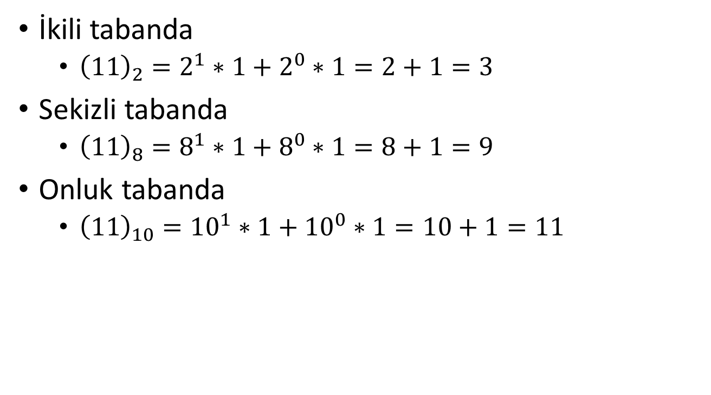
Sayıların Gösterimi
İkili tabanda
${\left(11\right)}_{2}=2^{1}∗1+2^{0}∗1=2+1=3$
Sekizli tabanda
${\left(11\right)}_{8}=8^{1}∗1+8^{0}∗1=8+1=9$
Onluk tabanda
${\left(11\right)}_{10}={10}^{1}∗1+{10}^{0}∗1=10+1=11$

Slide 7
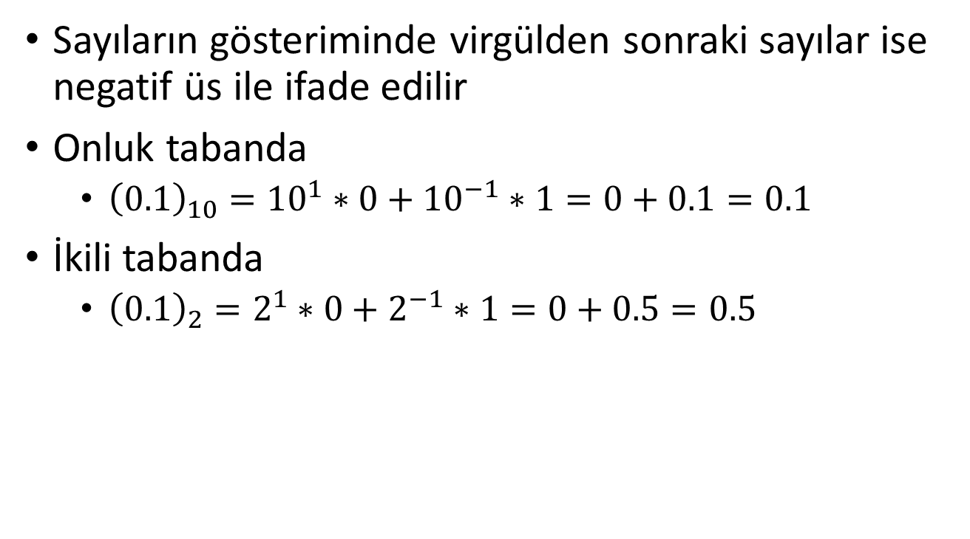
Sayıların Gösterimi
Sayıların gösteriminde virgülden sonraki sayılar ise negatif üs ile ifade edilir
Onluk tabanda
${\left(0.1\right)}_{10}={10}^{1}∗0+{10}^{−1}∗1=0+0.1=0.1$
İkili tabanda
${\left(0.1\right)}_{2}=2^{1}∗0+2^{−1}∗1=0+0.5=0.5$

Slide 8
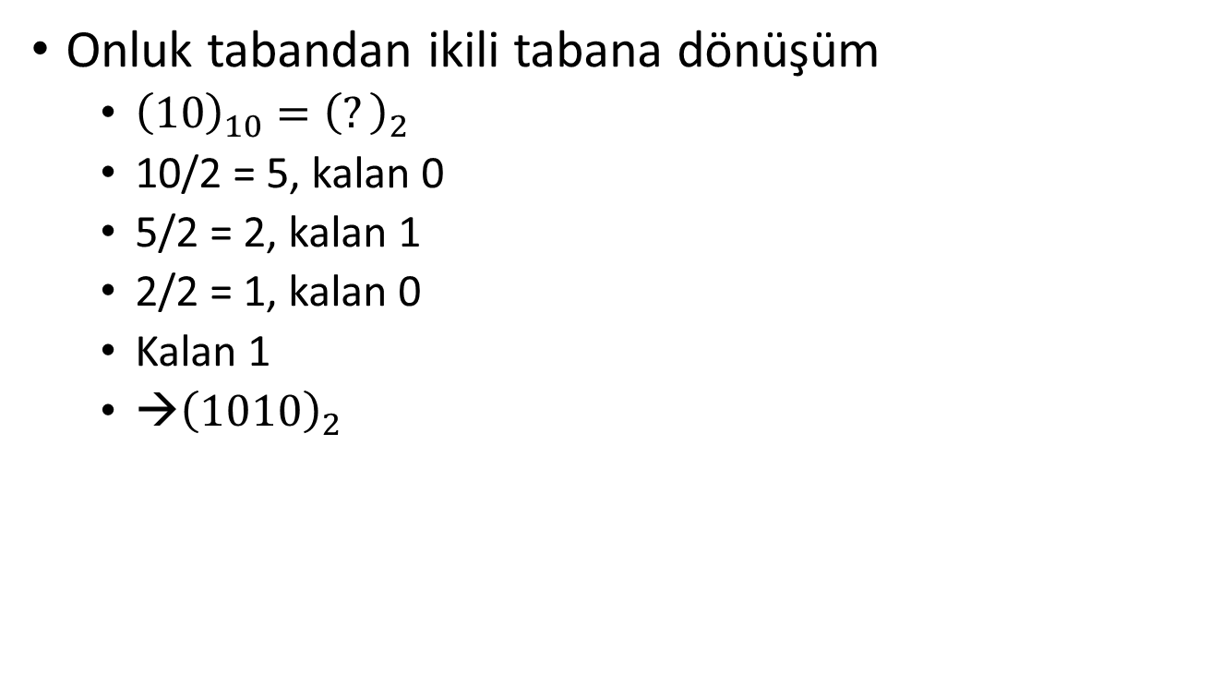
Sayı Tabanları Arası Dönüşüm
Onluk tabandan ikili tabana dönüşüm
${\left(10\right)}_{10}={\left(?\right)}_{2}$
10/2 = 5, kalan 0
5/2 = 2, kalan 1
2/2 = 1, kalan 0
Kalan 1
→${\left(1010\right)}_{2}$

Slide 9

Sayı Tabanları Arası Dönüşüm
Onluk tabandan sekizli tabana dönüşüm
${\left(10\right)}_{10}={\left(?\right)}_{8}$
10/8 = 1, kalan 2
Kalan 1
→${\left(12\right)}_{8}$

Slide 10
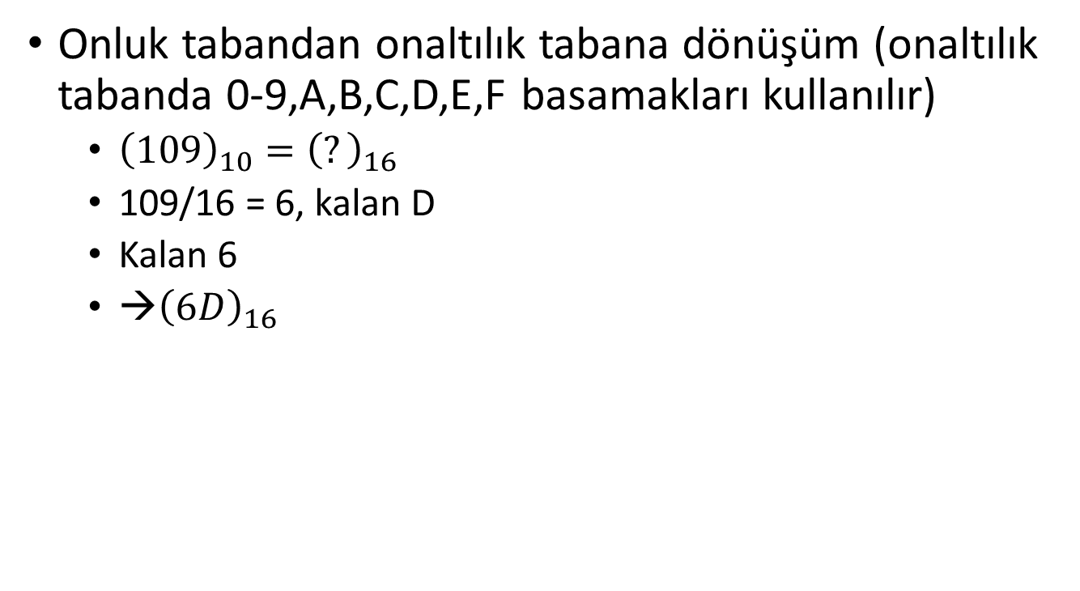
Sayı Tabanları Arası Dönüşüm
Onluk tabandan onaltılık tabana dönüşüm (onaltılık tabanda 0-9,A,B,C,D,E,F basamakları kullanılır)
${\left(109\right)}_{10}={\left(?\right)}_{16}$
109/16 = 6, kalan D
Kalan 6
→${\left(6D\right)}_{16}$

Slide 11
Sayı Tabanları Arası Dönüşüm
Virgüllü sayılarda tabanlar arası dönüşüm
Sayı basamak değeri ile çarpılır
0 elde edilene kadar işlem tekrarlanır
Bazı virgüllü sayılar için sonuçta 0 elde edilemeyebilir

Slide 12
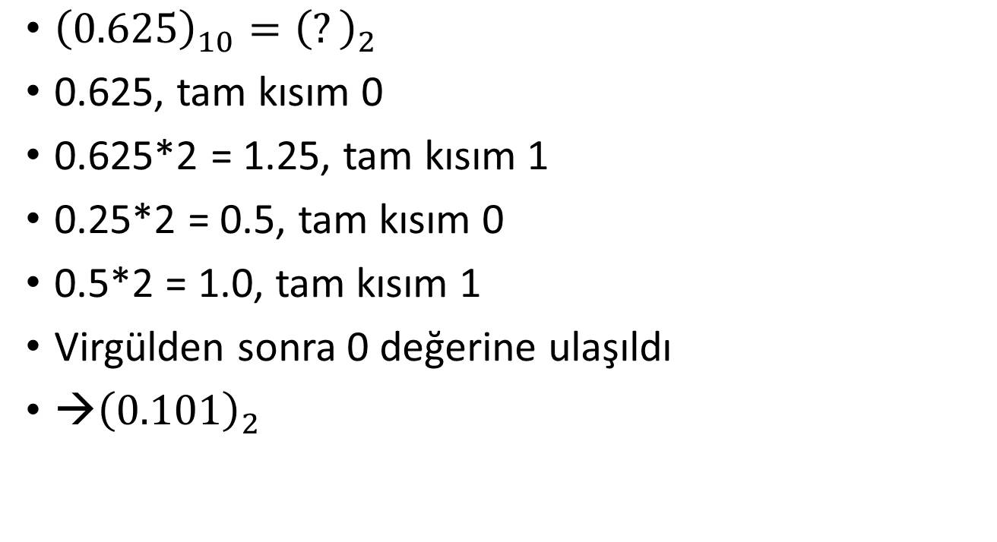
Sayı Tabanları Arası Dönüşüm
${\left(0.625\right)}_{10}={\left(?\right)}_{2}$
0.625, tam kısım 0
0.625*2 = 1.25, tam kısım 1
0.25*2 = 0.5, tam kısım 0
0.5*2 = 1.0, tam kısım 1
Virgülden sonra 0 değerine ulaşıldı
→${\left(0.101\right)}_{2}$

Slide 13
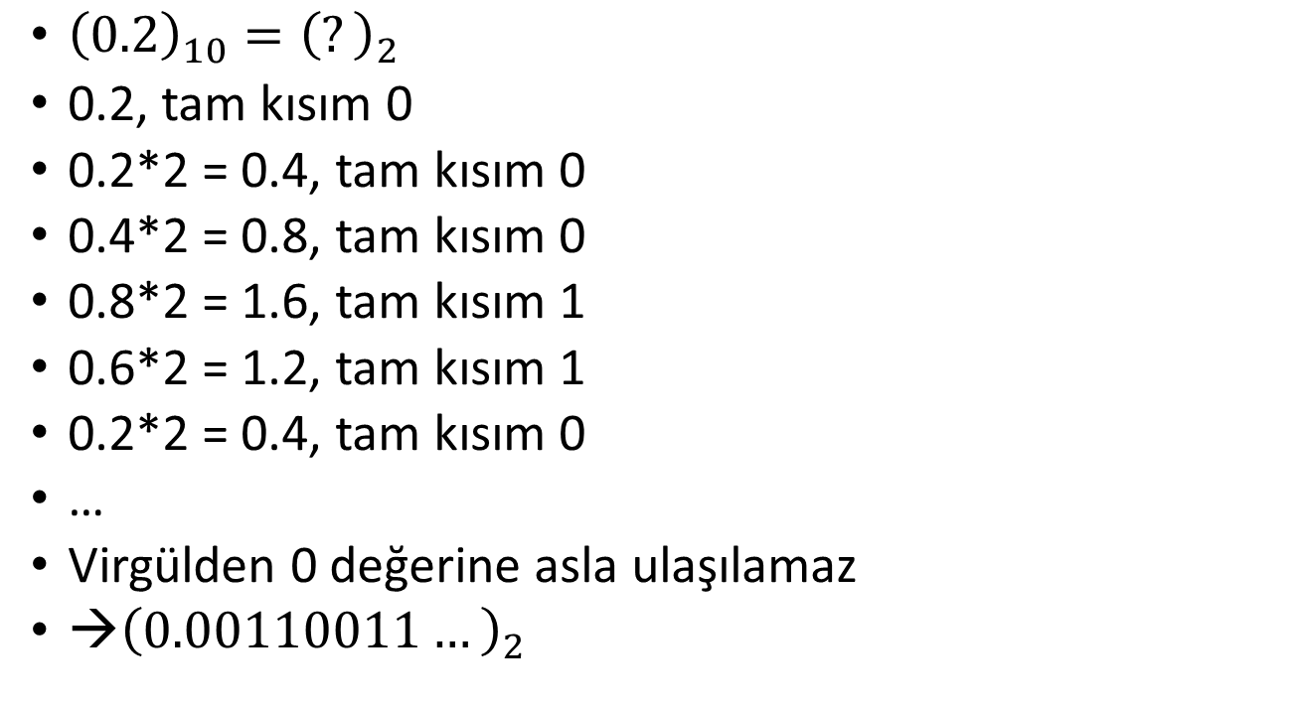
Sayı Tabanları Arası Dönüşüm
${\left(0.2\right)}_{10}={\left(?\right)}_{2}$
0.2, tam kısım 0
0.2*2 = 0.4, tam kısım 0
0.4*2 = 0.8, tam kısım 0
0.8*2 = 1.6, tam kısım 1
0.6*2 = 1.2, tam kısım 1
0.2*2 = 0.4, tam kısım 0
…
Virgülden 0 değerine asla ulaşılamaz
→${\left(0.00110011…\right)}_{2}$

Slide 14
İşaretli ve İşaretsiz Sayılar
İşaretsiz sayılarda tüm basamaklar konumsal gösterimine göre değerlendirilerek sayının genliği hesaplanır
İkili işaretli sayılarda 3 farklı gösterim söz konusudur
İşaretli genlik gösterimi
1’e tümleyen işaretli sayı
2’ye tümleyen işaretli sayı

Slide 15
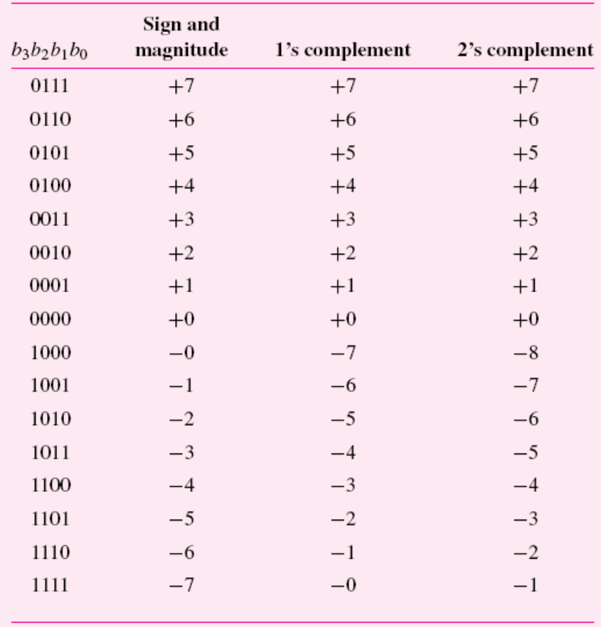

Slide 16
Bilgisayarlarda Veri Formatları
Bilgisayarlarda alfanümerik verinin tutulması için farklı formatlar kullanılmaktadır
ASCII
Unicode
BCD
İşaretli, işaretsiz sayılar
Kayan noktalı sayılar

Slide 17
Bilgisayarlarda Veri Formatları
ASCII (American Standard Code for Information Interchange)
Alfanümeric karakterler 7 bitlik gösterim ile ifade edilirler

Slide 18
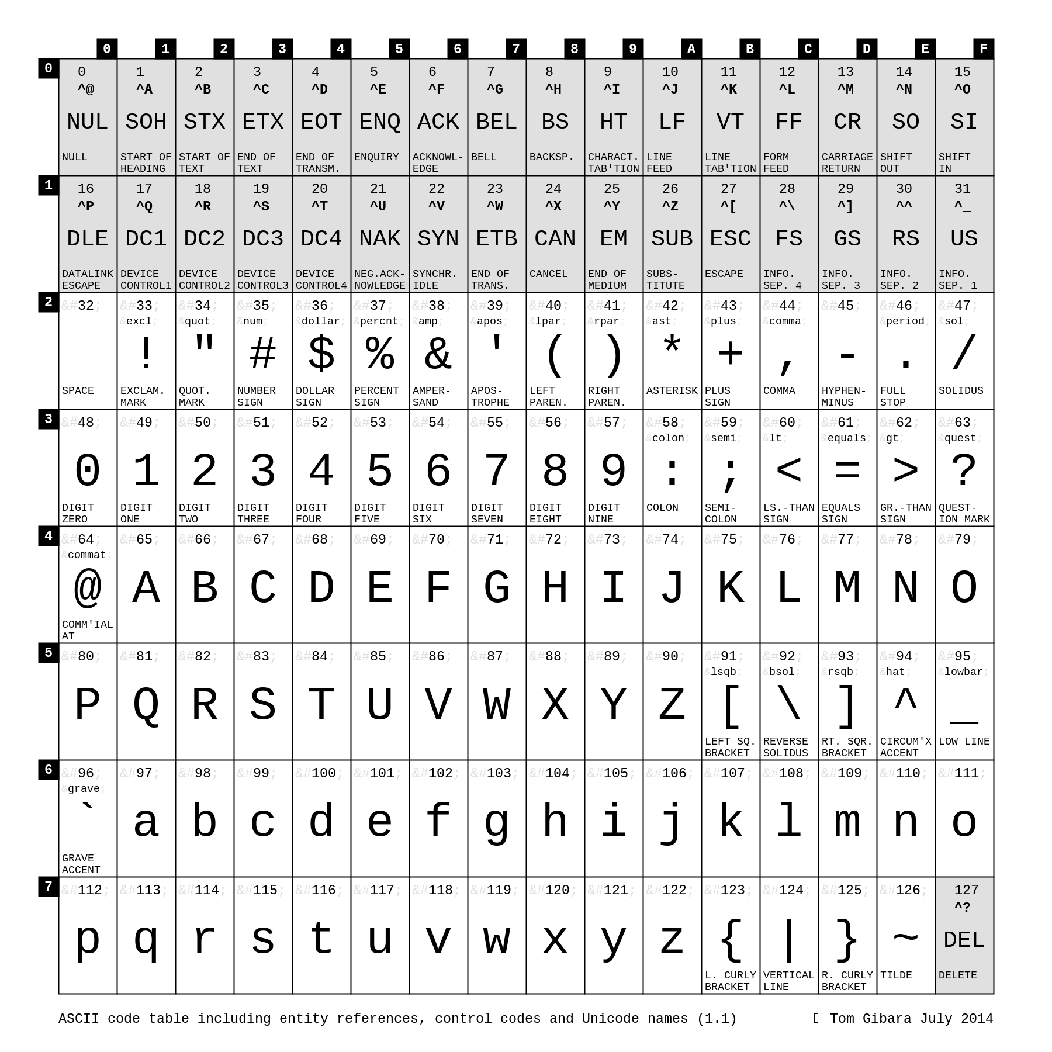

Slide 19
Bilgisayarlarda Veri Formatları
Unicode: alfanümerik karakterler 16 bitlik bir sayı ile kodlanır
Farklı alfabeler ve yazı sistemlerini destekler
http://www.unicode.org

Slide 20
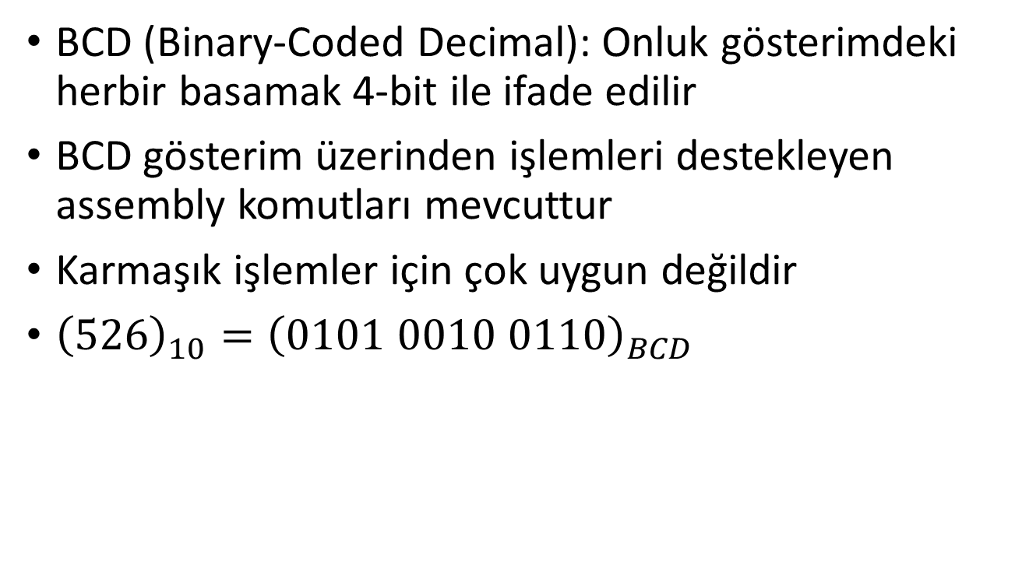
Bilgisayarlarda Veri Formatları
BCD (Binary-Coded Decimal): Onluk gösterimdeki herbir basamak 4-bit ile ifade edilir
BCD gösterim üzerinden işlemleri destekleyen assembly komutları mevcuttur
Karmaşık işlemler için çok uygun değildir
${\left(526\right)}_{10}={\left(0101 0010 0110\right)}_{BCD}$

Slide 21
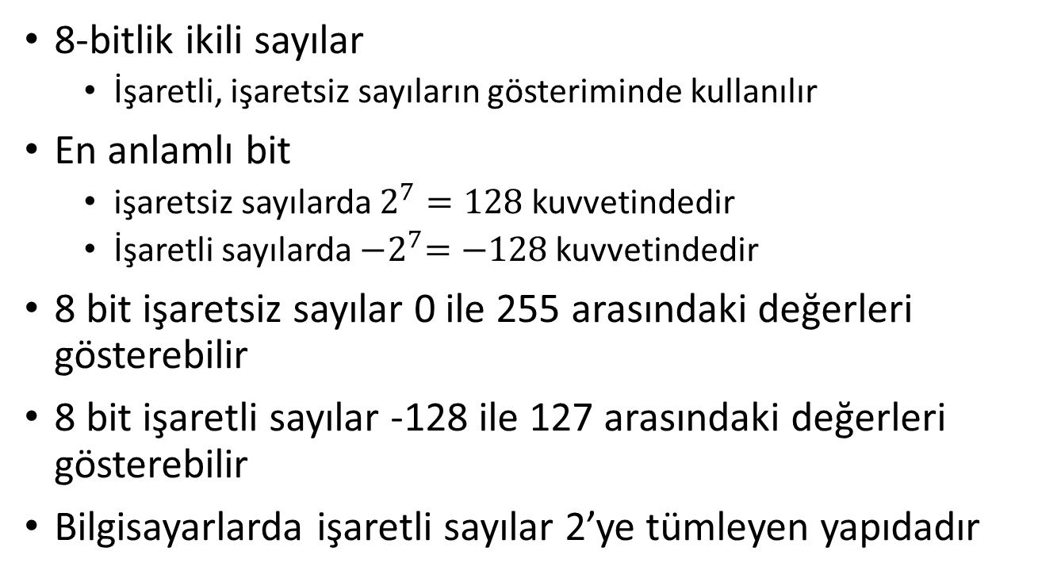
Bilgisayarlarda Veri Formatları
8-bitlik ikili sayılar
İşaretli, işaretsiz sayıların gösteriminde kullanılır
En anlamlı bit
işaretsiz sayılarda $2^{7}=128$ kuvvetindedir
İşaretli sayılarda ${−2}^{7}=−128$ kuvvetindedir
8 bit işaretsiz sayılar 0 ile 255 arasındaki değerleri gösterebilir
8 bit işaretli sayılar -128 ile 127 arasındaki değerleri gösterebilir
Bilgisayarlarda işaretli sayılar 2’ye tümleyen yapıdadır

Slide 22
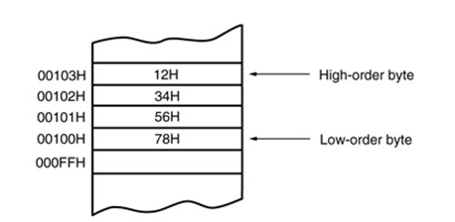
Bilgisayarlarda Veri Formatları
16-bitlik ikili sayılar (Word sized data)
32-bitlik ikili sayılar (Double word sized data)
16-bit, 32-bit sayılarda herbir byte değerinin saklanma yerine göre → little endian, big endian
Little endian→

Slide 23
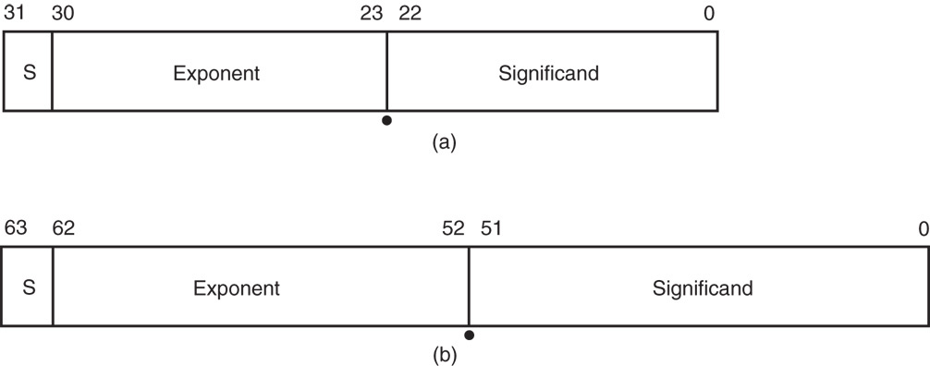
Bilgisayarlarda Veri Formatları
Gerçel sayıların aşağıdaki 2 hassasiyette ifade edilebilir:
4-byte single precision
8-byte double precision

